Slide 1
MEĐUNARODNO FINANSIJSKO PRAVO
JAVNI DUG BIH

Slide 2
Vanjski dug BiH
U BiH i njenim entitetima i distriktu prisutan je vanjski i unutrašnji dug. Analiziraću vanjski i unutrašnji dug na dan 31.12.2017. godine.
1. Vanjski dug BiH na dan 31.12.2017. godine iznosi 7.851,99 mil KM2 , a isti obuhvata vanjski državni dug u iznosu od 7.718,78 mil KM koji je alociran na Federaciju Bosne i Hercegovine (u daljem tekstu: Federacija BiH), Republiku Srpsku, Brčko distrikt BiH (u daljem tekstu: Distrikt) i Institucije Bosne i Hercegovine (u daljem tekstu: Institucije BiH), te vanjski dug entiteta i Distrikta u iznosu od 133,21 mil KM, a kako je prikazano u Tabeli 1 (CBBiH).

Slide 3
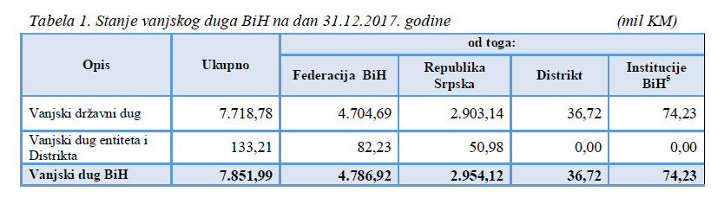

Slide 4
Zaključno sa 31.12.2017. godine ugovoreno je vanjskih kredita u ukupnom iznosu od 14.142,08 mil KM6, od čega je angažovano 11.510,96 mil KM, dok je 2.631,12 mil KM7 raspoloživo za angažovanje u skladu sa realizacijom odobrenih projekata i utvrđenom dinamikom - planom angažovanja ugovorenih kredita, odnosno odobrenih finansijskih aranžmana.
Analitički pregled vanjskog državnog duga i vanjskog duga entiteta i Distrikta dat je u Prilogu 1, a pregled neangažovanih kreditnih sredstava po zaključenim kreditnim sporazumima i plaćeni commitment fee dat je u Prilogu 2 (CBBiH).
U 2017. godini angažovano je 516,60 mil KM odobrenih kreditnih sredstava. Od ukupnog iznosa povučenih sredstava 41,97% se odnosi na EIB, 18,08% na KfW, na WBIDA kredite 11,74%, OPEC 9,76%, dok ostali kreditori učestvuju sa 18,45% (EBRD, CEB, WBIBRD, Vlada Japana, KWT, SFD, IFAD).

Slide 5
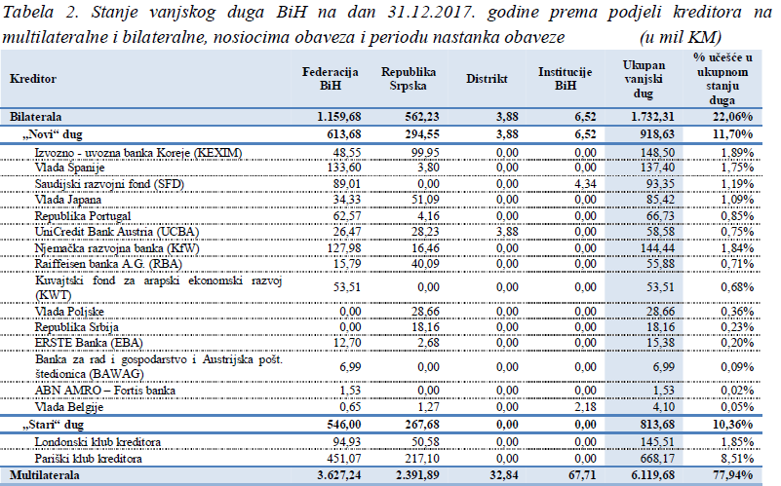

Slide 6
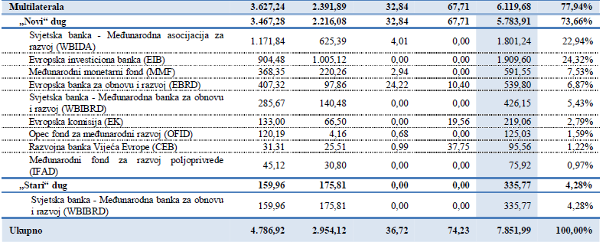

Slide 7
2. Struktura vanjske zaduženosti po periodu nastanka obaveze i kreditorima
Učešće „starog” duga u stanju vanjske zaduženosti sa 31.12.2017. godine od 14,64% iskazuje tendenciju smanjenja, obzirom da je učešće ovog duga u 2016. godini iznosilo 16,15%, a 2015. godine
17,89%.
„Stari” dug čine nasljeđeni komercijalni dugovi prema Pariškom klubu kreditora,
Londonskom klubu kreditora, te zajmovi IBRD-a.
U okviru „novog” duga, najveću procentualnu zastupljenost čine dugovi prema međunarodnim finansijskim institucijama (Svjetska banka – IDA i IBRD, EIB, MMF, EBRD, Evropska komisija).

Slide 8
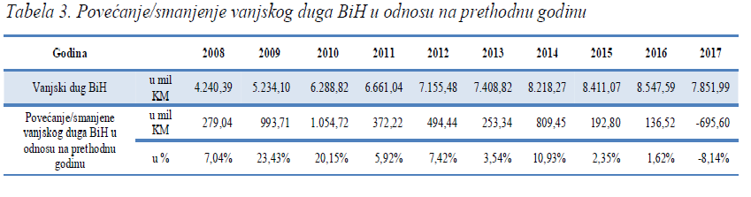

Slide 9
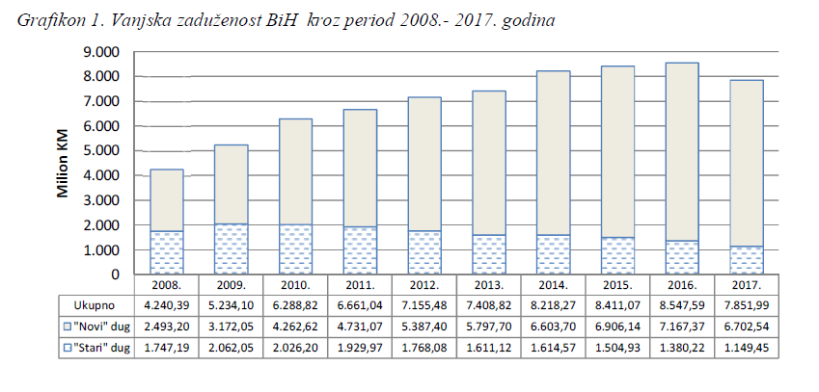

Slide 10
Ukoliko se posmatra podjela kreditora na multilateralne i bilateralne, u 2017. godini učešće multilateralnih kreditora je iznosilo 77,94% dok se na bilateralne odnosi 22,06% vanjskog duga BiH.
3. Stanje vanjskog duga kroz period
U tabeli 3. prikazano je kretanje stanja vanjskog duga BiH u desetogodišnjem periodu uz iskazano povećanje/smanjene vanjskog duga BiH u odnosu na prethodnu godinu.

Slide 12
4. Vanjska zaduženost (novi krediti) po sektorima/namjeni korištenja kredita
Namjena kredita posmatra se kroz zaduživanje u sektore za podršku infrastrukturnim projektima, projektima za podršku javnog sektora i privredne djelatnosti.
U ukupnom stanju vanjske zaduženosti po osnovu novih kredita 60,67% odnosi se na kredite usmjerene za realizaciju infrastrukturnih projekata, 14,98% na kredite namijenjene javnom sektoru, dok se 24,35% odnosi na kredite namijenjene za privredne djelatnosti.
Od ukupno povučenih sredstava u 2017. godini 92,66% se odnosi na infrastrukturne projekte, 5,72% na javni sektor, dok se 1,62% odnosi na projekte usmjerene na privredne djelatnosti.

Slide 13
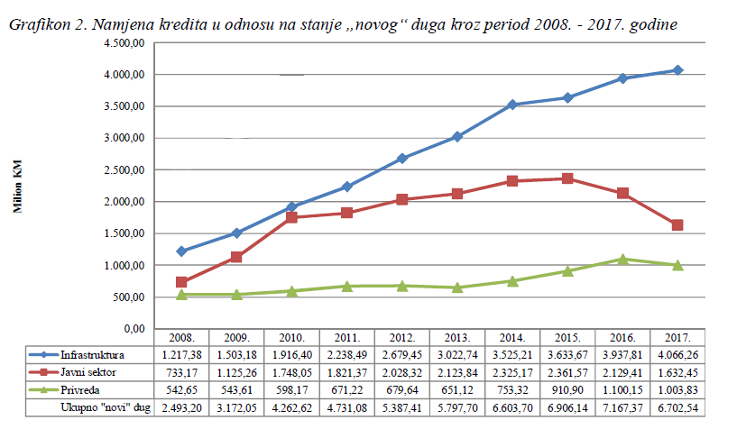

Slide 14
5. Servisiranje vanjskog duga
Servisirane obaveze kroz period 2008.-2017. godine
Pregled plaćenih obaveza po osnovu vanjskog državnog duga i vanjskog duga entiteta za period 2008.
2017. godine, sa strukturom plaćanja glavnica i kamata, servisnih i drugih troškova prikazan je u narednoj tabeli.

Slide 15
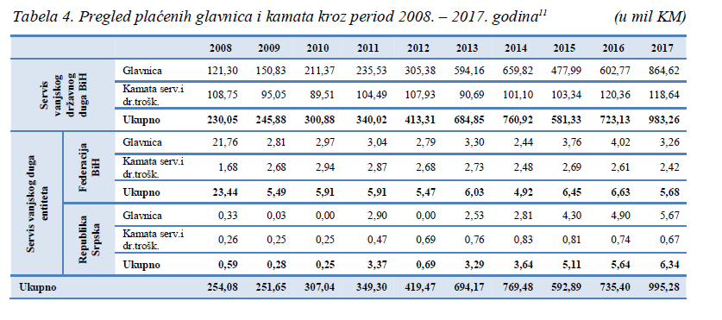

Slide 16
Servisiranje vanjskog državnog duga tokom 2017. godine
U periodu 01.01.-31.12.2017. godine, dospjele obaveze po vanjskom državnom dugu servisirane su redovno, u ukupnom iznosu od 983,26 mil KM12, od čega se na otplatu glavnice odnosi 864,62 mil KM ili 87,93%, na otplatu kamate, servisnih i drugih troškova 118,64 mil KM ili 12,07%.
Na mulilateralne kreditore se odnosi 80,98% od ukupno servisiranih obaveza po vanjskom državnom dugu, dok se na bilateralne kreditore odnosi 19,02%.
Struktura servisiranih obaveza po vanjskom državnom dugu prema kreditorima prikazana je u sljedećem grafikonu.

Slide 17
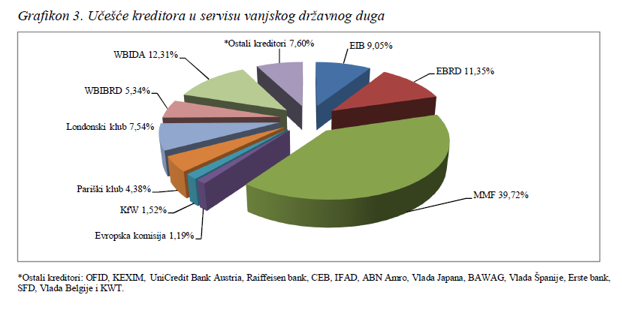

Slide 18
U ukupno servisiranom iznosu obaveza, Federacija BiH je učestvovala sa 632,38 mil KM (64,31%),
Republika Srpska 341,59 mil KM (34,74%), Distrikt 4,57 mil KM (0,47%), te Institucije BiH 4,71 mil KM (0,48%).
Detaljan pregled servisiranja vanjskog državnog duga po kreditorima i nosiocima obaveza za period 01.01.-31.12.2017. godine dat je u Prilogu 4.
6. Kreditni uslovi, kamatna i valutna struktura kredita
Pregled kreditnih uslova vanjskog zaduženja Bosne i Hercegovine po osnovu „starog” i „novog” duga, vrsti kamate, te njihovog učešća u ukupnom vanjskom zaduženju, dat je u Tabeli 5.

Slide 19
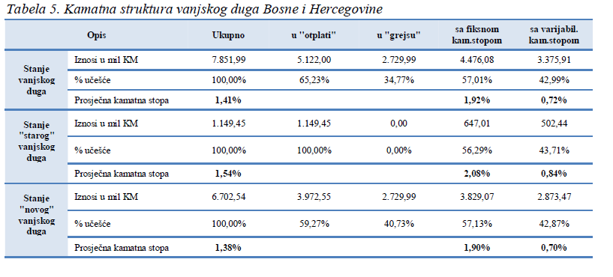

Slide 20
Prosječna kamatna stopa na vanjski dug je relativno niska, što je u velikoj mjeri rezultat vanjskog
koncesionalnog zaduživanja, kao i niskih referentnih kamatnih stopa. Prosječna kamatna stopa na
vanjski dug u 2017. godini iznosi 1,41% i ista se nije značajnije promijenila u odnosu na 2016. godinu.
U Grafikonu 4. prikazana je valutna struktura vanjskog duga BiH iz kojeg je vidljivo većinsko učešće
valuta EUR, SDR13 i USD u valutnoj strukturi ugovorenog vanjskog duga, kao i stanja vanjskog duga.

Slide 21
Od ukupno ugovorenih kredita 91,46% se odnosi na tri gore navedene valute, dok su u stanju duga zastupljene sa 92,57%.
Kada je u pitanju valutna struktura izvršenog servisa vanjskog duga BiH u posmatranom periodu, glavnina dospjelih obaveza ili 83,86% je isplaćena u EUR, 12,22% u USD, dok je 3,92% realizovano u drugim valutama (po kreditima iz bilateralnih sporazuma ili prema nekim od zemalja Pariškog kluba kreditora).
Približno polovinu isplaćenih obaveza u valuti EUR (46,79%), čine isplate obaveza prema MMF-u s obzirom da su obračunate obaveze u valuti SDR isplaćene u valuti EUR.

Slide 22
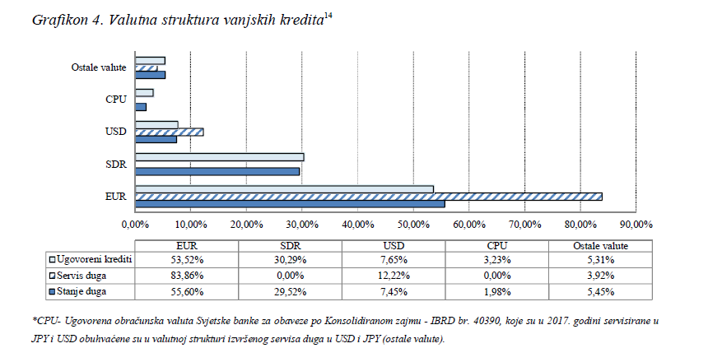

Slide 23
7. Pokazatelji izloženosti vanjskog duga rizicima
Pored visine duga, struktura duga predstavlja jedan od razloga nastanka finansijskih kriza i nestabilnosti u državi zbog čega je potrebno portfolio vanjskog duga posmatrati i kroz njegovu izloženost rizicima.
Stoga se može reći da je, između ostalog, svrha analize strukture vanjskog duga BiH identifikacija izloženosti postojećeg portfolija vanjskog duga valutnom riziku, riziku kamatne stope i riziku refinansiranja.
Parametri koji pokazuju izloženost vanjskog duga BiH navedenim rizicima prikazani su u narednoj tabeli.

Slide 24
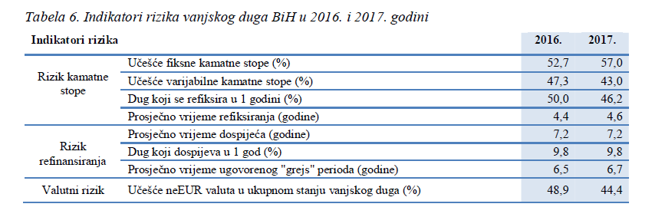

Slide 25
Rizik refinansiranja prikazuje ročnu strukturu duga i procenat duga koji dospijeva na naplatu u kratkom roku, rizik kamatne stope izloženost duga promjenama kamatnih stopa, a valutni rizik stepen izloženosti strukture ukupnog duga promjenama valutnih kurseva onih valuta koje se nalaze u portfoliju duga.
Za refiksiranje vanjskog duga prosječno je potrebno 4,6 godina.
Učešće vanjskog duga koji se refiksira unutar jedne godine je 46,2% ukupnog portfolija vanjskog duga, a što je rezultat činjenice da je nešto manje od polovine portfolija vanjskog duga ugovoreno sa varijabilnom kamatnom stopom (43,0%).

Slide 26
Iako je učešće vanjskih kredita sa varijabilnom kamatnom stopom u 2017. godini manje u odnosu na prethodnu godinu, i da su ostali indikatori koji se odnose na ovaj rizik poboljšani i dalje ostaje izloženost vanjskog duga riziku kamatne stope.
U cilju daljeg smanjenja izloženosti ovom riziku poželjno je zaduživanje po fiksnoj kamatnoj stopi pritom vodeći računa o odnosu troška i rizika, s obzirom da je trenutno trošak varijabilne kamatne stope znatno niži od troška fiksne kamatne stope.

Slide 27
Prosječno vrijeme dospijeća u 2017. godini je isto kao i u prethodnoj godini i iznosi 7,2 godine.
Indikator koji ukazuje na učešće duga koji dospijeva na naplatu u narednoj godini, u 2017. godini je na istom nivou kao i u 2016. godini i iznosi 9,8%, a što ukazuje da 9,8% od ukupnog vanjskog duga dospijeva na naplatu u 2018. godini.
Prosječno ugovoreni „grejs“ period u 2017. godini je iznosio 6,7 godina i isti se nije značajnije promijenio u odnosu na prethodnu godinu kada je iznosio 6,5 godina.
Indikatori rizika refinansiranja u 2017. godini nisu se značajnije promijenili u odnosu na prethodnu godinu.

Slide 28
Obzirom da je postojeći model monetarne i politike deviznog kursa, koji sprovodi Centralna banka BiH, zasnovan na valutnom odboru i fiksnom kursu KM-a u odnosu na EUR-o, 44,4% vanjskog duga podložno je promjenama valutnih kurseva, odnosno izloženo valutnom riziku.
U 2017. godini učešće neEUR valuta u ukupnom stanju vanjskog duga u odnosu na 2016. godinu je smanjeno, odnosno smanjena je izloženost valutnom riziku.
Dalje smanjenje valutnog rizika moguće je kroz povećanje vanjskog zaduživanja u valuti EUR u odnosu na ostale strane valute.

Slide 29
9. Projekcija stanja i obaveza vanjskog duga za period 2018.-2020. godine
Projekcije stanja i servisa vanjskog duga za period 2018-2020. godina urađene su na dva načina, i to:
- Projekcije stanja i obaveza vanjskog duga po osnovu postojećih kredita, koje uključuju vanjske kredite koji se vode u bazi podataka za javni dug tj. postojeća kreditna zaduženja – Scenario 1 (Tabela 7-a.),
- Projekcije stanja i obaveza vanjskog duga po osnovu postojećih kredita i kredita u postupku zaključivanja koje uključuju vanjske kredite koji se vode u bazi podataka za javni dug, odnosno postojeća kreditna zaduženja, te kredite u postupku zaključivanja – Scenario 2
(Tabela 7-b.).

Slide 30
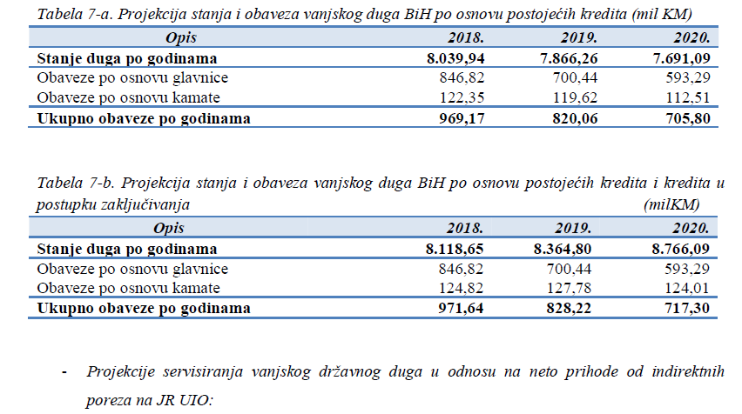

Slide 31
Učešće projiciranih obaveza po osnovu vanjskog državnog duga u odnosu na projicirana kretanja neto
prihoda na JR Uprave za indirektno oporezivanje, iz kojih se servisiraju ino-obaveze, daje se kroz sljedeći tabelarni pregled:

Slide 32
